Slide 1
ПРОЕКТ (краткосрочный) «В здоровом теле – здоровый дух!» (старшая группа 2 «Золотые рыбки»)
Муниципальное казенное дошкольное образовательное учреждение детский сад № 52
разработал: воспитатель Мазова Елена Николаевна
2021г.

Slide 2
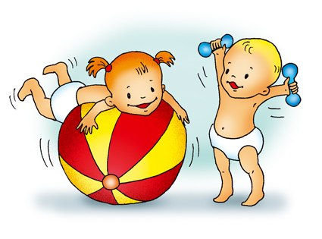
Паспорт проекта
Тип проекта: познавательно - творческий
По характеру содержания: ребенок, ближайшее окружение.
По характеру координации: открытый
По колличеству участников: групповой
Участники проекта: дети 5 – 6 лет
Воспитатель, родители
Девиз проекта: « Здоровью – да!
Спорту – да! С этими словами – мы
навсегда!»
По продолжительности: краткосрочный (
Февраль, 3 недели)

Slide 3
Актуальность
Фраза «Здоровый образ жизни» слышна буквально на каждом шагу? Сегодня эта тема интересует всех.
Особое внимание уделяется правильному питанию – одно из главных составляющих здорового образа жизни. Уже давно подмечено, что с изменением режима и качества питания меняются даже физиологические параметры человека! Известно, что навыки здорового образа жизни здорового питания формируется с детства. Вот почему с правилами рационального питания здорового образа жизни важно знакомить с раннего детства. Но как быть, если малыш принципиально отказывается от полезных продуктов, отдавая предпочтение различным вредным лакомствам? Конечно, нужно заинтересовать, увлечь ребенка и сделать это лучше всего в игре. Для реализации данного направления был разработан проект «В здоровом теле – здоровый дух!» для работы с детьми старшего дошкольного возраста.

Slide 4
Цель:
Формирование у детей старшего дошкольного возраста основ здорового образа жизни.

Slide 5
Задачи:
1.Изучить и проанализировать представления детей о здоровом образе жизни.
2. Отобрать методический материал, современные технологии, методы и приемы по здоровому образу жизни.
3. Развивать у детей желание заниматься спортом.
4. Заинтересовать родителей укреплять здоровый образ жизни в семье.
5. Воспитывать осознанное отношение к своему здоровью.

Slide 6
Предполагаемый результат:
Появление интереса детей к здоровому образу жизни; сохранение и укрепление здоровья детей; активное включение родителей в работу по сохранению и укреплению здоровья детей.

Slide 7
1 этап – ПОДГОТОВИТЕЛЬНЫЙ
Постановка проблемы, определение цели и задач работы. Активизировать интерес детей к здоровью человека и своему собственному.
Подбор методической литературы, дидактических игр, иллюстрированного материала по данной проблеме.
Привлечение внимания родителей к проблеме оздоровительной работы с детьми.

Slide 8
2 этап – основной
Использование разработанных мероприятий в работе с детьми.
Организация работы с родителями.

Slide 9
3 этап – заключительный
Спортивное развлечение «Веселая Спортландия»
Презентация «В здоровом теле – здоровый дух!»

Slide 10
Продукт проектной деятельности:
Пальчиковая гимнастика (приложение № 1)
Анкета для родителей «Растём здоровыми» (приложение № 2).
Картотека поговорок, пословиц и загадок о здоровье, полезных продуктах, частях тела (приложение № 9, 10).
Конспект спортивного развлечения «ВеселаяСпортландия» (приложение №12)
Выставка детских рисунков « Мы любим спорт».
Информационный материал в родительские уголки: папки–передвижки «Подвижные игры - залог здоровья малышей», «Здоровый образ жизни детей» (приложение №8).
Конспекты бесед с детьми «Моё здоровье», «Зачем нужны витамины», «Зачем людям спорт?» (приложение №4, 5, 11)
Нетрадиционное оборудование группового конкурса «Дорога к здоровью».
Лэпбук «ЗОЖ».
Конспект и презентация родительского собрания «Приобщение детей к здоровому образу жизни».

Slide 11
1 этап
1. Анкетирование детей и родителей (приложение №2, №3)
2. Подбор методической литературы, бесед, загадок, стихов, пословиц, песен, дидактических игр, иллюстрированного материала.
3. Рассматривание альбомов «Виды спорта»; «Азбука здоровья».
4. Чтение и обсуждение произведений по теме.
5. Подбор подвижных игр в группе и на воздухе.
6. Подбор наглядного материала и консультаций для родителей

Slide 12
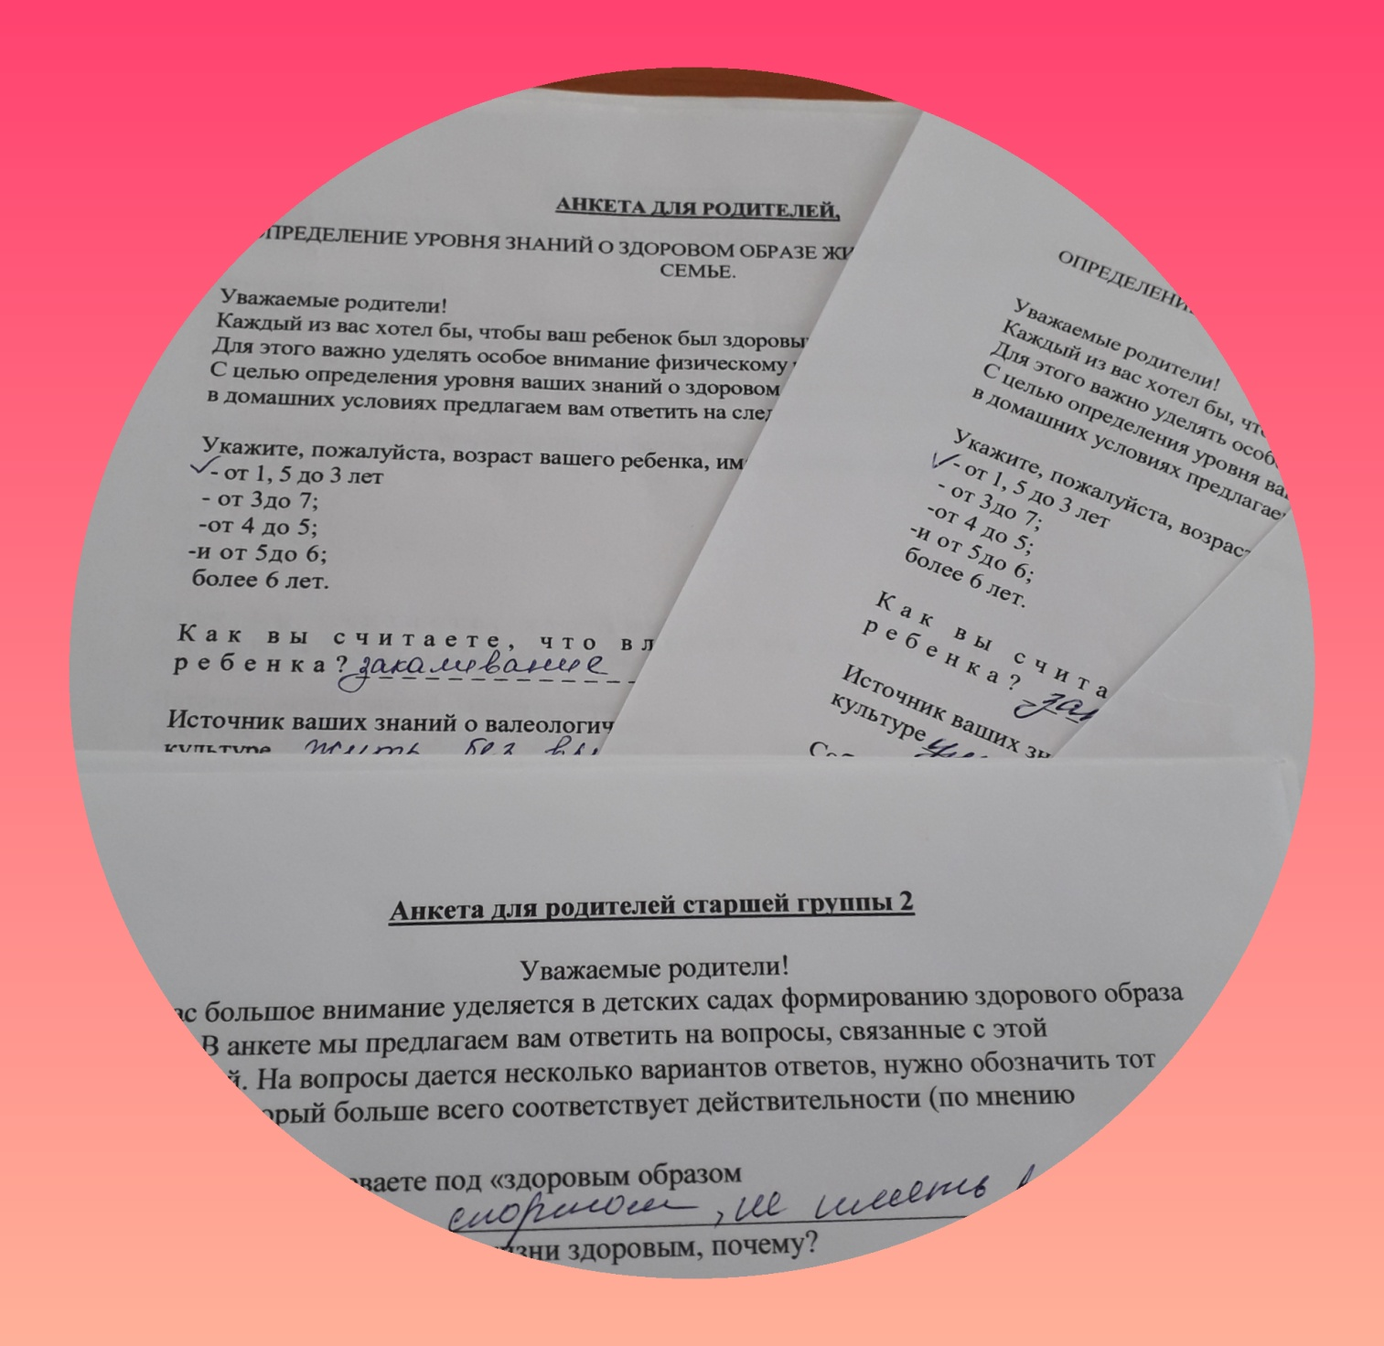

Slide 13
Результаты анкетирования родителей
По предложению для улучшения формирования ЗОЖ в ДОУ от родителей:
прогулки, занятия спортом
всего достаточно.
Почему дети болеют:
- неудовлетворительное мед.обслуживание, неблагоприятные экологические, погодные условия.
Источник знания по валеологии – интернет.
Под здоровым образом жизни понимают родители:
- занятия спортом, не иметь вредных привычек, правильное и здоровое питание, физ.нагрузки, личная гигиена, прогулки на свежем воздухе, частые прогулки, витамины, сон.

Slide 14
2 этап
1. Беседа с детьми «Мое здоровье» (приложение № 4)
2. Беседа «Зачем нужны витамины?» (приложение №5)
3. Игровая ситуация «Как защититься от микробов?» (приложение №6)
4. Дидактическая игра «Полезные продукты» (приложение №7)
5. Беседа «Зачем людям спорт?» (приложение№11)
6. Составление детьми описательных рассказов «Мой любимый вид спорта»
7. Организация выставки рисунков в группе «Мы любим спорт»
8. Подвижные игры, эстафеты на участке.
9. Загадки про спорт и здоровый образ жизни (приложение №10)
10. Чтение и заучивание пословиц и поговорок о спорте и здоровом образе жизни (приложение №9)
11. Чтение произведений А. Барто «Зарядка», «Физкультура всем нужна»; А. Кутафин «Вовкина победа» и др.
12. Прослушивание песни А. Добронравова, Н.Пахмутовой «Трус не играет в хоккей».
13. Консультации для родителей (приложение №8).

Slide 30
3 этап
Участие в спортивном развлечении «Веселая Спортландия» (приложение №12)
Участие родителей в подборе материала «Семейный опыт воспитания по оздоровлению детей».

Slide 43
Методическое обеспечение проектной деятельности.
Программа воспитания и обучения в детском саду «От рождения до школы» под редакцией Вераксы. М. «Мозаика – Синтез» 2010 г.
Школа раннего развития «Как устроено мое тело» Шалаева. АСТ, 2010 г.
«Методика физического воспитания детей» Глазырина. «Владос». М.,2001 г.
«Планирование образовательной деятельности с дошкольниками в режиме дня. Подготовительная к школе группа». Корнеичева. С. – Пб. Педагогическое общество России. 2010г.
«Пальчиковая гимнастика с предметами». Бачина. М.: Аркти, 2006 г.

